Slide 1
PIANO4FUN.TK
Arlin sasqia puspa Shiffa 2015730023
Cornelius david 2015730034

Slide 2
DEMO HIGH LEVEL MOCKUP

Slide 3
HEURISTIC FUNCTION SURVEY

Slide 4
EXPERT
Nama : Arrieza Utama
Pekerjaan : CEO WareDC
Email : Arrieza.Utama@gmail.com

Slide 5
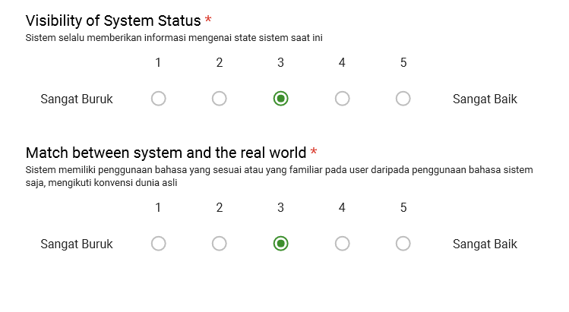
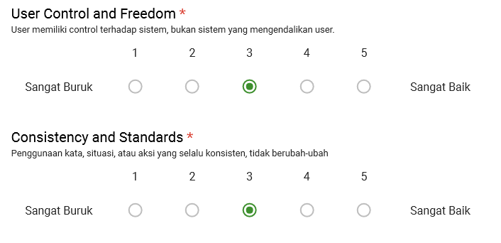

Slide 6
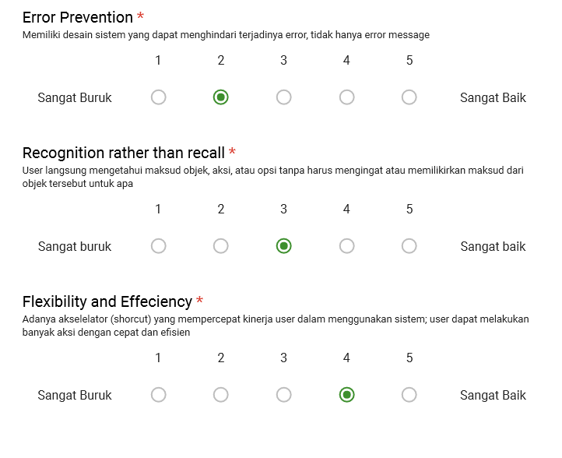
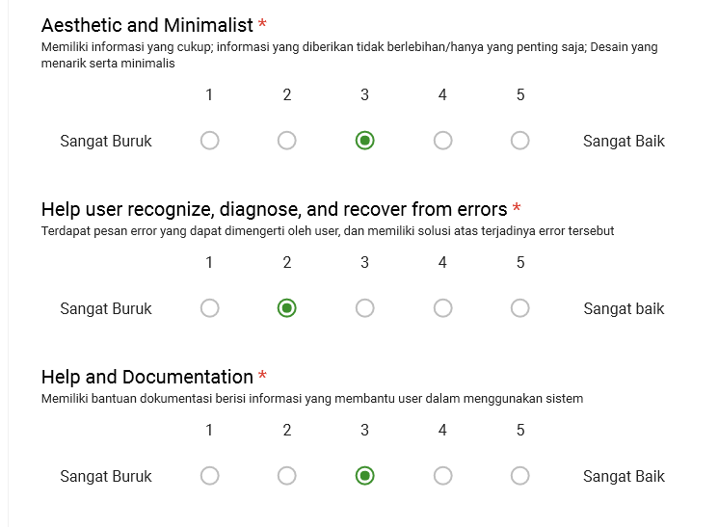

Slide 7
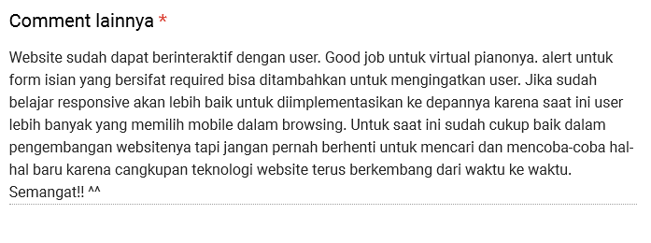

Slide 8
KESIMPULAN
Dari hasil survey Heuristic Function kepada expert yang dilakukan oleh kami, dapat disimpulkan bahwa secara umum fitur utama yang dimiliki oleh website piano4Fun sudah bagus. Namun, ada beberapa fitur serta elemen yang belum terpenuhi dan harus diperbaiki seperti masalah keresponsifan, kelengkapan atribut dari setiap elemen, pemberitahuan state kepada user dan lain-lain.

Slide 9
Thank you

